Slide 1
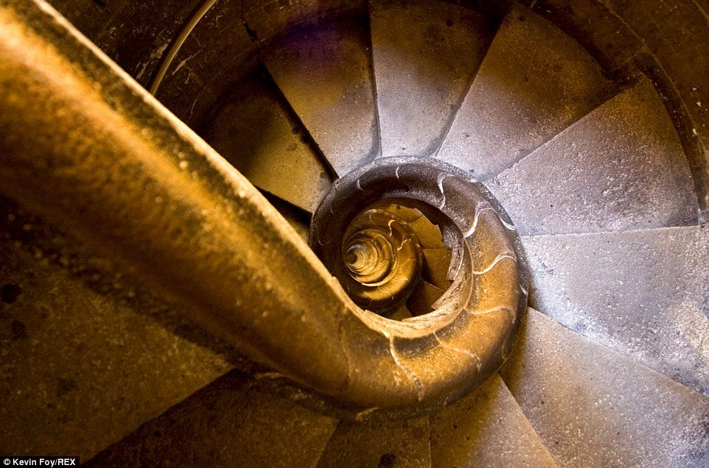


Ces 12 escaliers vertigineux vont vous donner des sueurs froides
Mieux vaut avoir une condition physique hors du commun et des nerfs solides pour gravir ces marches.

Slide 2
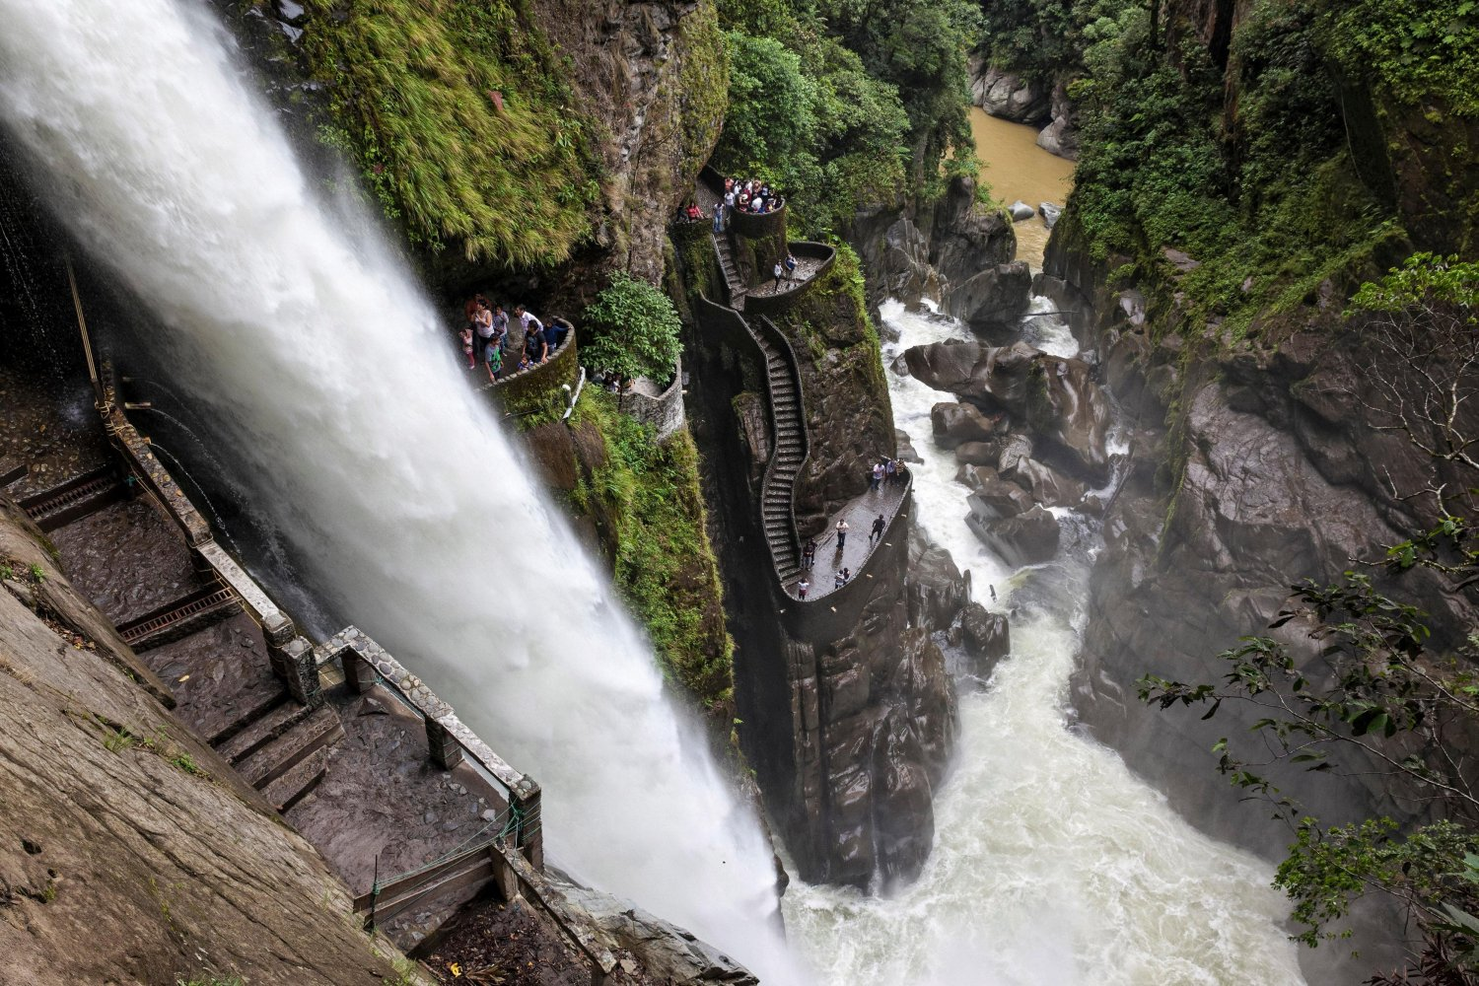
La cascade du Pailon del Diablo en Equateur
Si son nom signifie « chaudron du Diable » en français ce n’est pas pour rien… La cascade de Pailon del Diablo est un site aussi incontournable que dangereux en Equateur.
Son escalier, construit en galets, est sans arrêt recouvert d’eau ce qui rend les marches bien glissantes et donc extrêmement périlleuses…
Même chose pour les rambardes complètement humides qui le bordent et peuvent vous faire perdre l’équilibre en un rien de temps.
Alors c’est sûr le panorama est grandiose et la vue sur cette cascade qui se déploie au milieu d’une végétation luxuriante est à tomber par terre mais mieux vaut ne pas prendre l’expression au pied de la lettre et redoubler de vigilance…

Slide 3
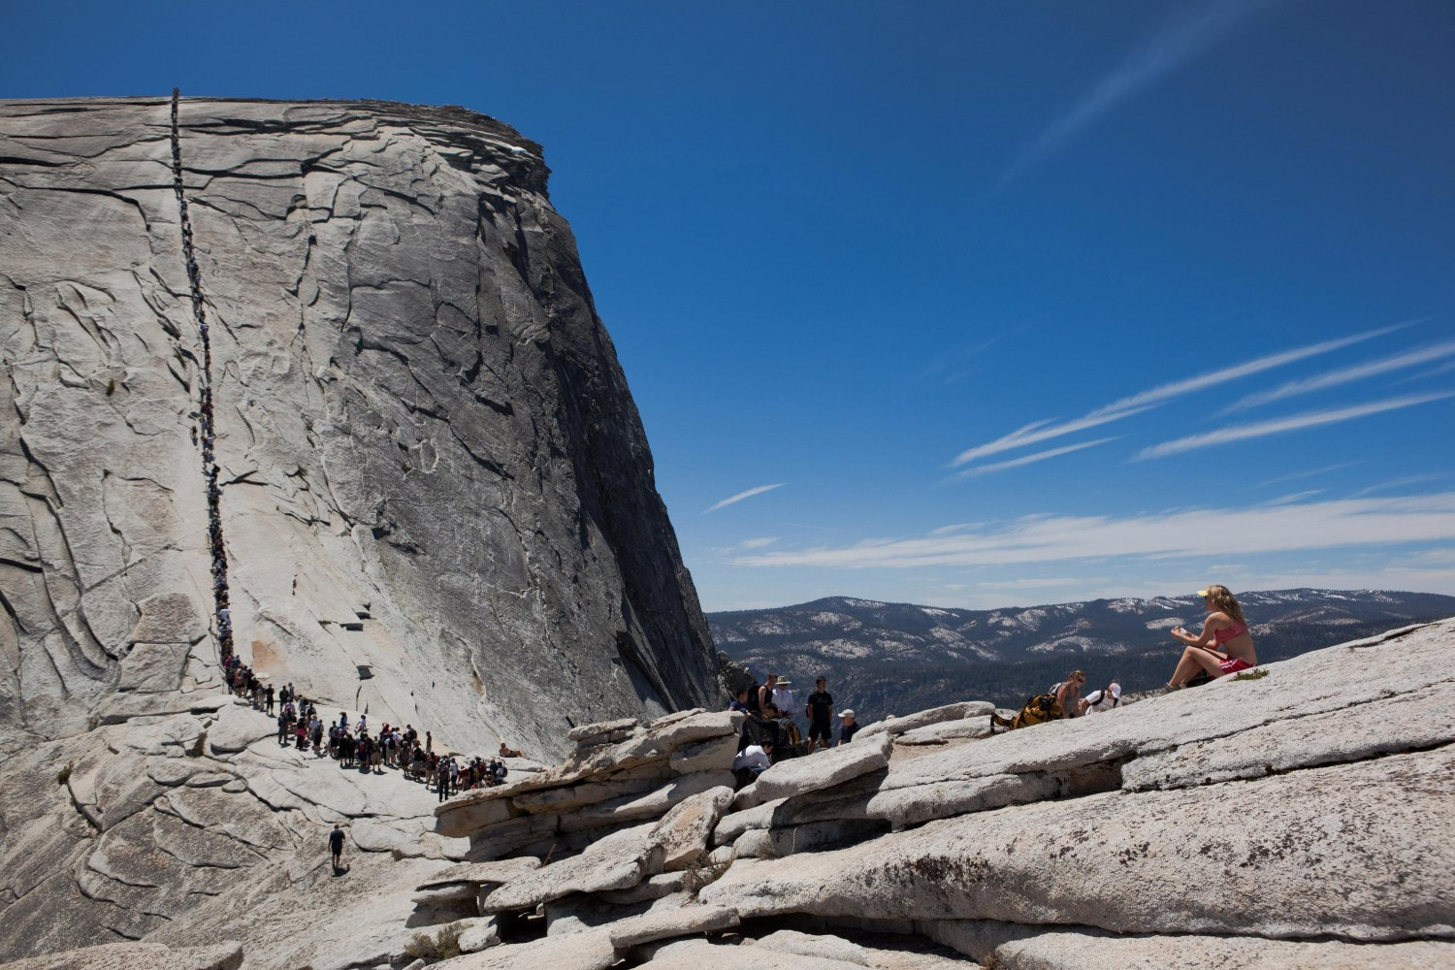
Le Half Dome
aux Etats-Unis
Des petites lattes de bois en guise de marches et des câbles sur les côtés pour se hisser, voilà ce à quoi ressemble l’ « escalier » vertigineux qui mène au sommet du Half Dome surplombant la vallée du Parc de Yosemite.
Pour l’atteindre il faut un sacré courage et ne pas craindre pour sa vie, de nombreuses personnes y ont déjà laissé la leur.

Slide 4
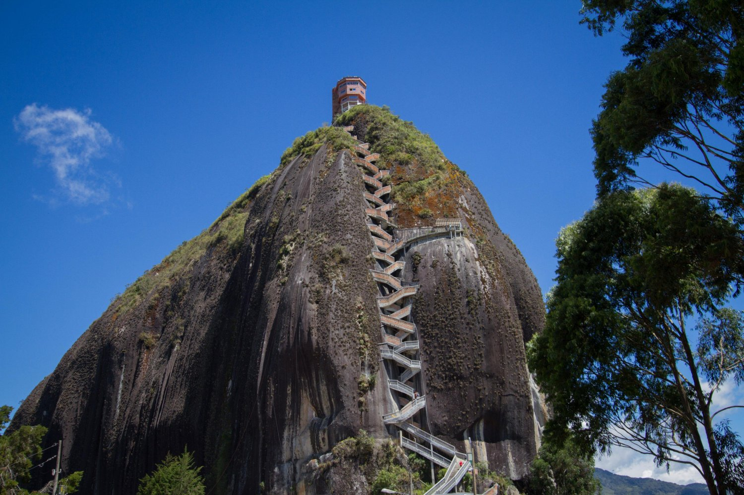
Le Peñón de Guatapé
en Colombie
Pour atteindre le sommet de ce gigantesque rocher culminant à 2 135 mètres il faut avoir le cœur bien accroché et une certaine endurance.
649 marches à monter en zig-zag pour profiter d’une vue bien méritée.

Slide 5
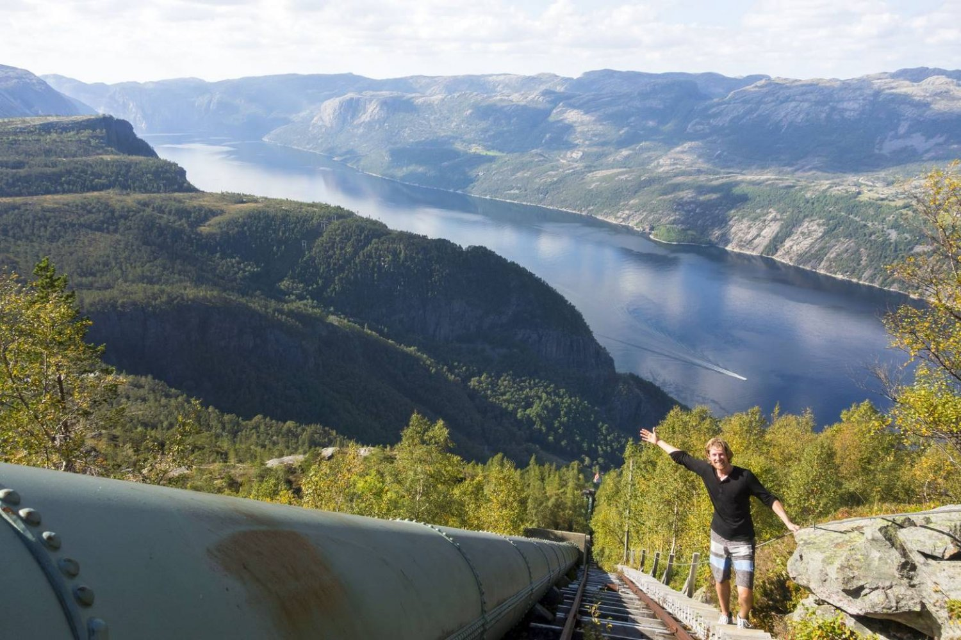
L’escalier de Florli
en Norvège
Il compte 4 444 marches, l’escalier de Florli en Norvège est considéré comme le plus long escalier en bois du monde.
Si les paysages qu’il traverse sont très sympas, le fait qu’il grince à certains endroits n’est pas très très rassurant…

Slide 6
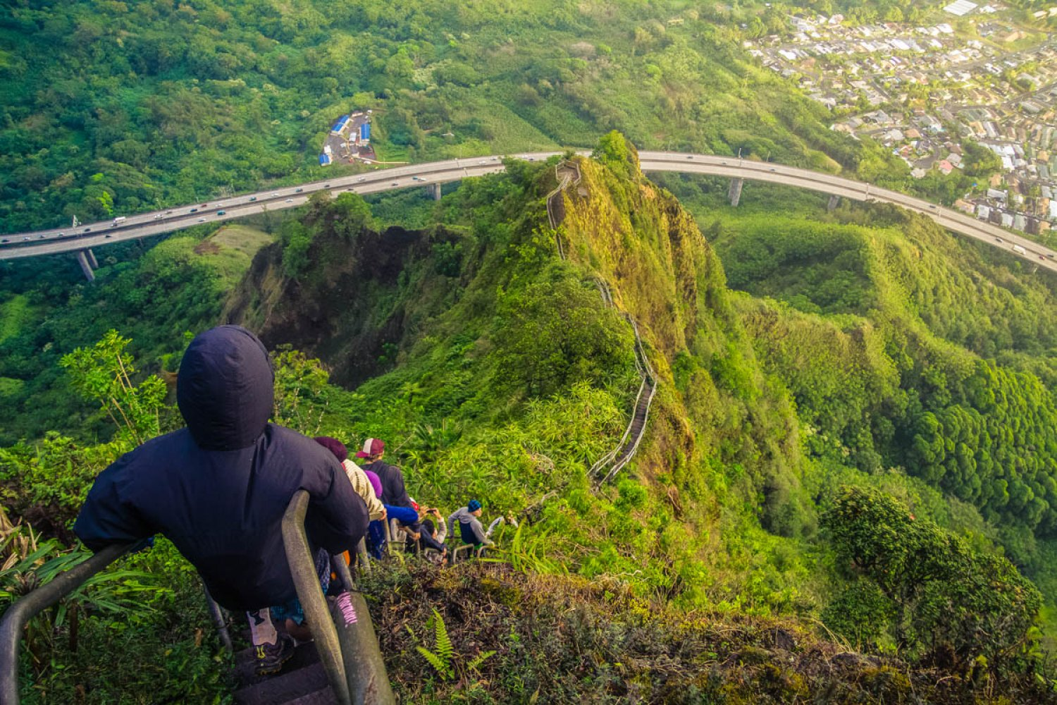
L’escalier d’Haiku
à Hawaii
On le surnomme « escalier du paradis ». L’escalier d’Haiku à Hawaïi est reconnu dans le monde entier pour sa dangerosité.
Bien qu’il soit fermé au public, certains n’hésitent pas à s’y aventurer au péril de leur vie.

Slide 7
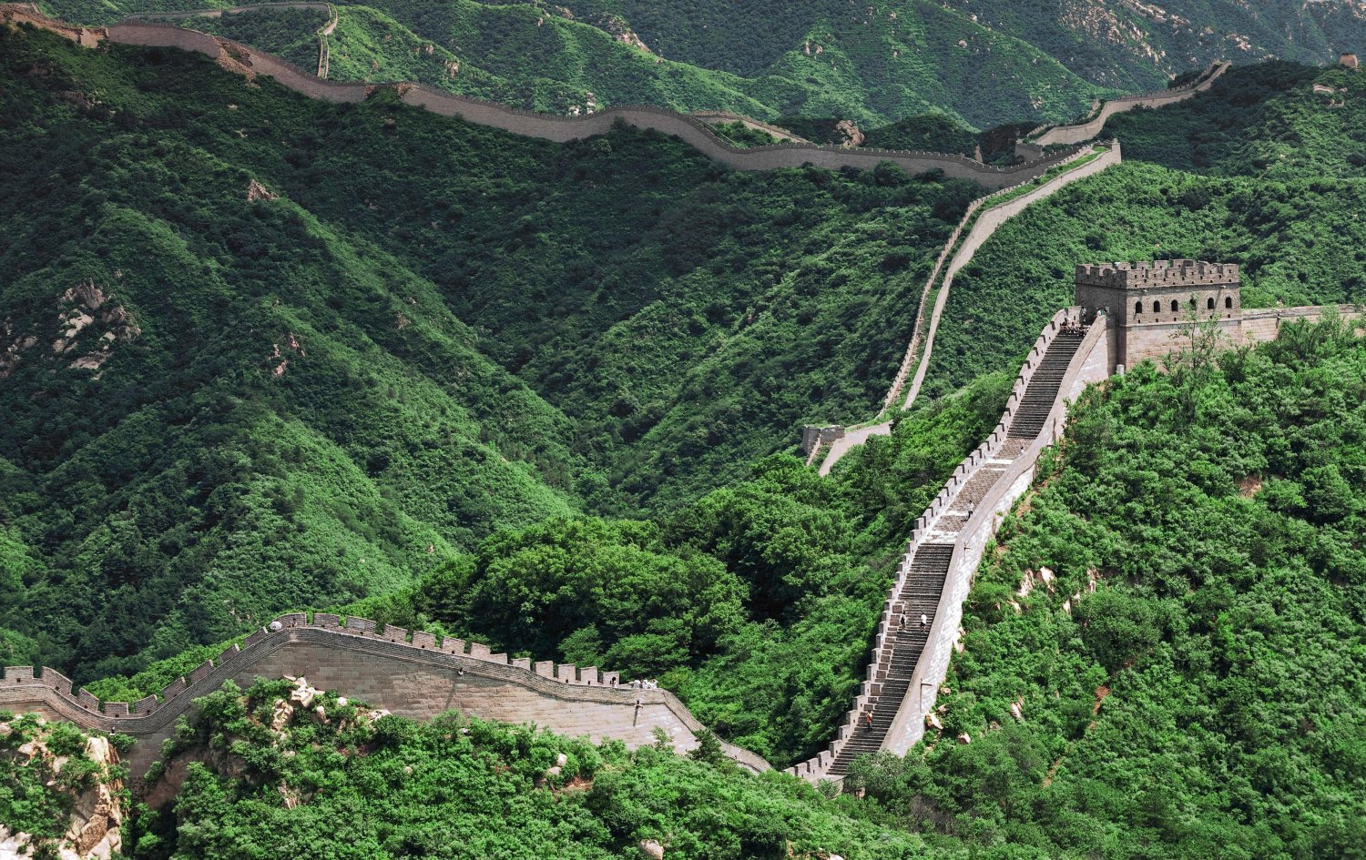
La Grande Muraille
de Chine
5 164 marches à gravir, rien que ça.
Et ce n’est pas sans risques puisque certaines zones de la Grande Muraille de Chine qui s’étend sur 21 196 kilomètres sont dangereuses et absolument pas sécurisées.
.

Slide 8
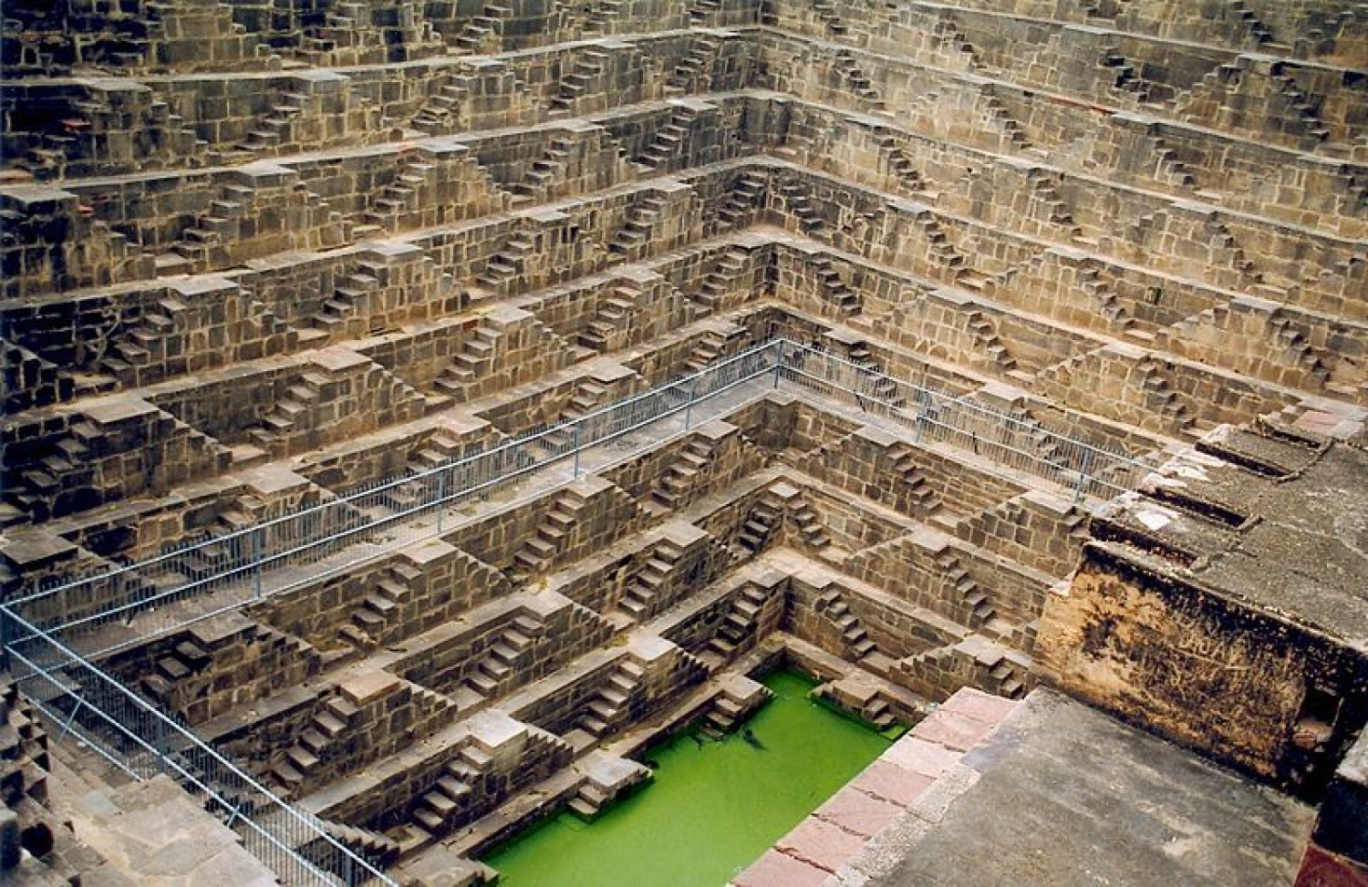
Le Chand Baori en Inde
Les escaliers du Chand Baori, un énorme puits en Inde ont de quoi donner le tournis. Pas moins de 3 500 marches sont réparties sur 13 niveaux et 19,5 mètres de profondeur.
La construction de ce puits situé à Abhabneri à 95 km de Jaipur, date du 8ème et 9ème siècle. Il servait autrefois à stocker l’eau de la mousson pour pallier au manque d’eau durant la saison sèche au Rajhastan.
.

Slide 9
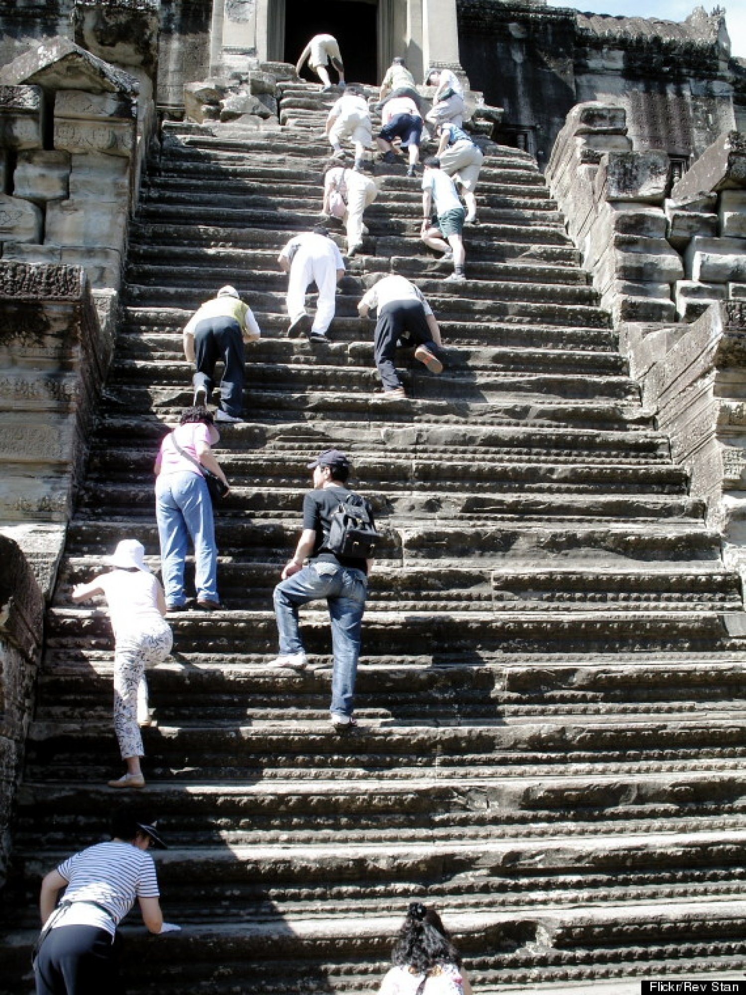
Les escaliers d’Angkor Wat au Cambodge
Inclinés à 70 %, ces escaliers représentent un danger pour celui qui souhaite visiter le temple d’Angkor Wat au Cambodge.
Pour les atteindre, il fallait se mettre à quatre pattes et ne pas avoir peur du vide. Heureusement de vrais escaliers ont été construits depuis.

Slide 10
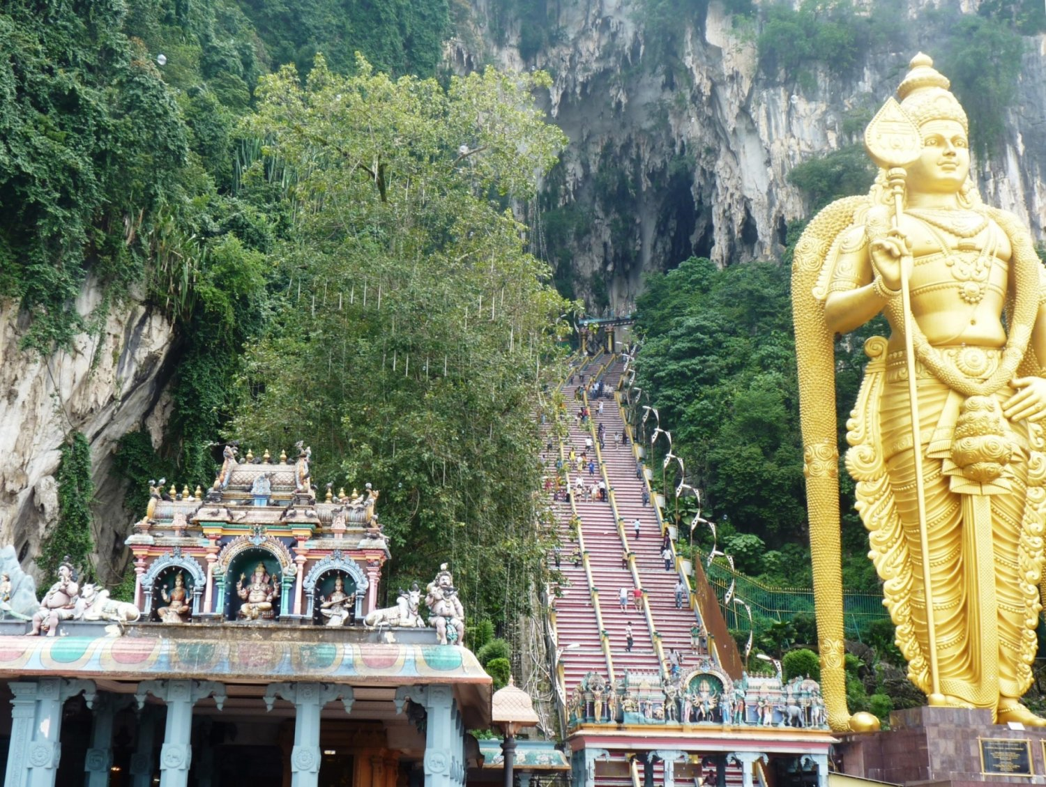
Les escaliers de Batu Caves
en Malaisie
Mieux vaut ne pas trébucher dans ces escaliers sous peine d’emporter tout un lot de touristes avec soi…
Chaque jours 5 000 personnes montent les 272 marches de cet escalier menant au grottes sacrées de Batu Caves. t escalier mystique pour atteindre le Nirvana, et accessoirement les magnifiques grottes sacrées. Autant vous prévenir, ça grimpe sévère et il va falloir jouer des coudes, en plus des mollets, pour espérer atteindre le sommet sans encombre. Faites gaffe aussi à ne pas glisser sur les marches : quand il ne pleut pas des sots d’eau, l’air est souvent saturé d’humidité, même en plein cagnard. Faire du step en même temps qu’un sauna, un concept qui vous fera perdre quelques kilos (voire la vie).

Slide 11
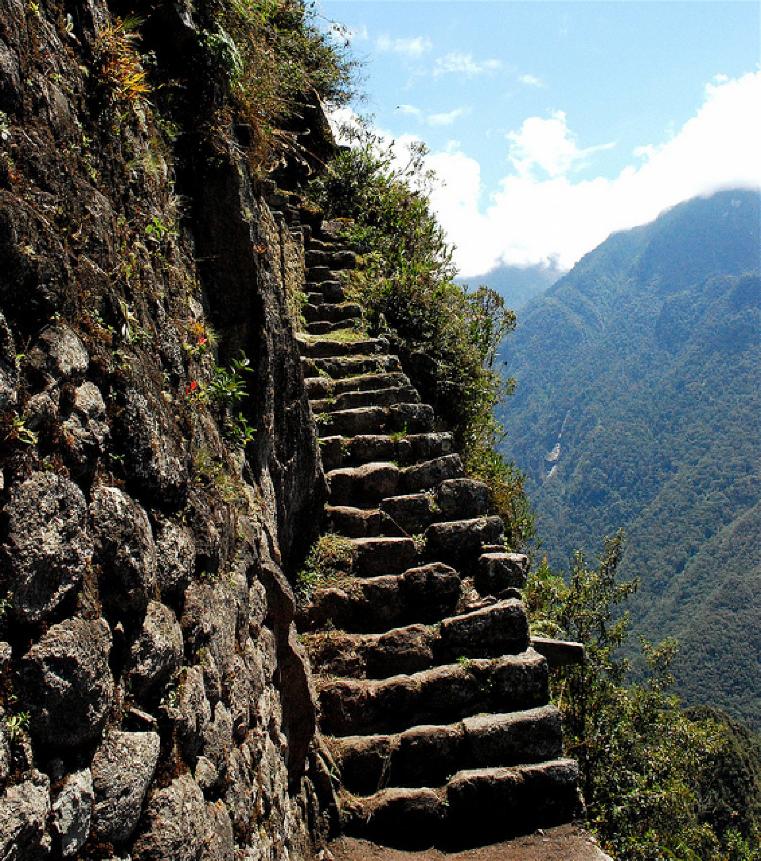
Les escaliers
du Machu Picchu
3000 marches:Si votre pointure dépasse le 30, passez votre chemin.
Les marches de cet escalier menant au Temple de la Lune au Machu Picchu sont si étroites qu’elles peuvent vous faire chuter.

Slide 12
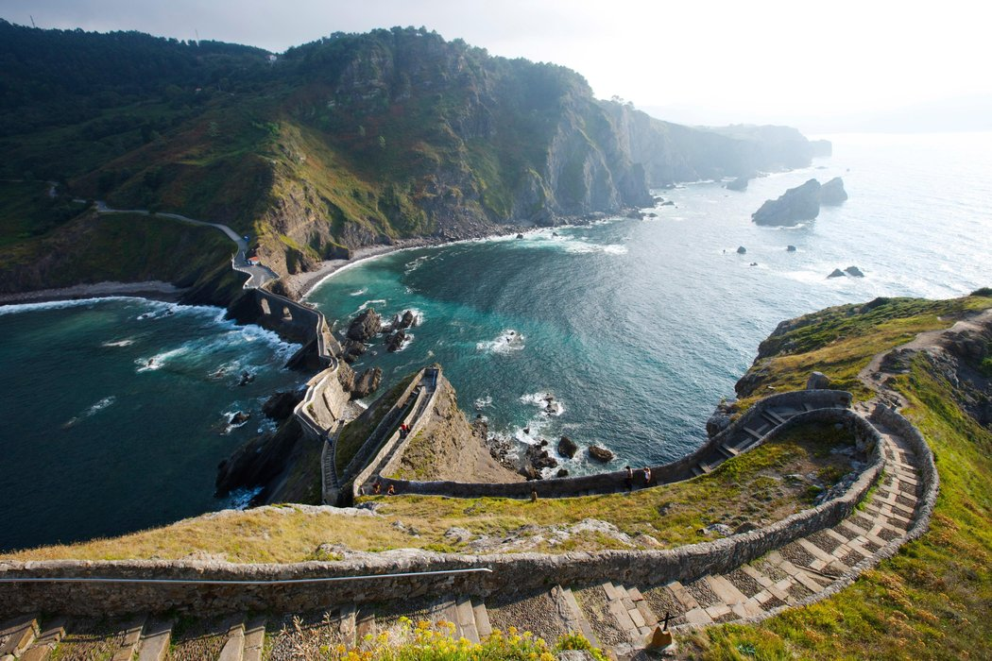
San Juan de Gaztelugatxe:
Biscaye, Espagne
237 marches.Les fans de Game of Thrones ont sans doute reconnu les marches de cette église datant du 10e siècle. Des scènes de la septième saison ont été tournées dans ce lieu si particulier. D’après la légende, vous êtes censé faire un vœu et sonner la cloche trois fois après avoir monté toutes les marches. Faire le vœu qu’un ascenseur apparaisse n’est pas autorisé.

Slide 13
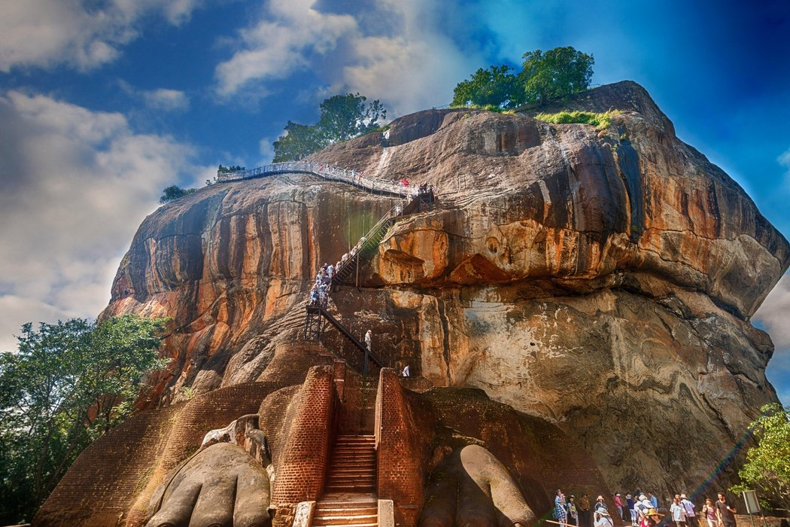
Haiku Stairs Sigiriya, Sri Lanka
1200 marches.Il s’agit d’une ancienne forteresse de pierre construite par un roi au 5e siècle. Il a installé un palace au sommet, qu’il a décoré avec de nombreuses fresques. Pendant la montée des marches, vous passerez devant une gigantesque sculpture de lion. L’ascension ne dure pas longtemps, mais l’escalier est extrêmement raide.

Slide 14
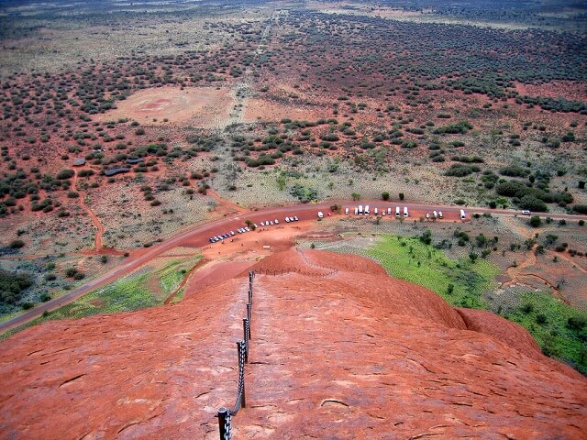
Montée sur l’Uluru/Ayers Rock, Australie
Ce n’est pas vraiment un escalier mais plutôt une voie sur laquelle a été aménagée une corde permettant de grimper au sommet de l’Uluru. Cependant, c’est une terre sacrée pour les aborigènes, et malgré le fait que l’escalade de l’Uluru ne soit pas interdite, il est préférable de respecter leurs croyances et de ne pas grimper sur le rocher. Pour info, de nombreuses personnes sont mortes en tentant de l’escalader, notamment atteintes de crise cardiaque.

Slide 15
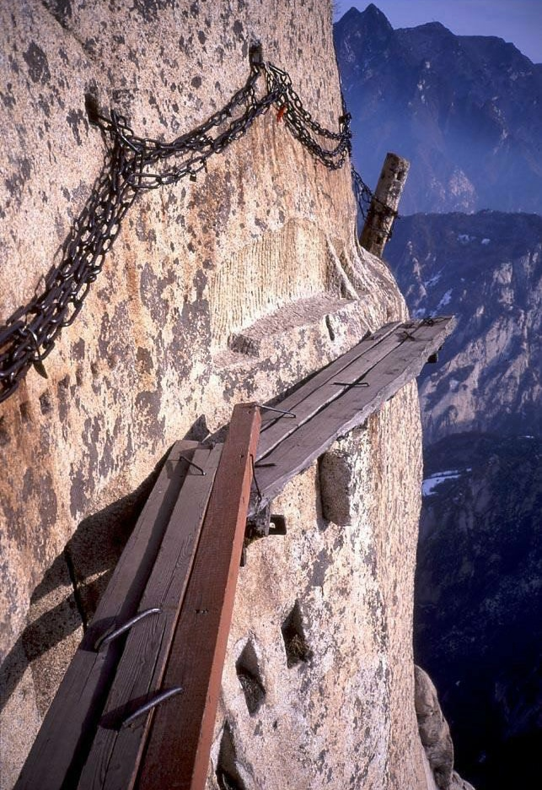
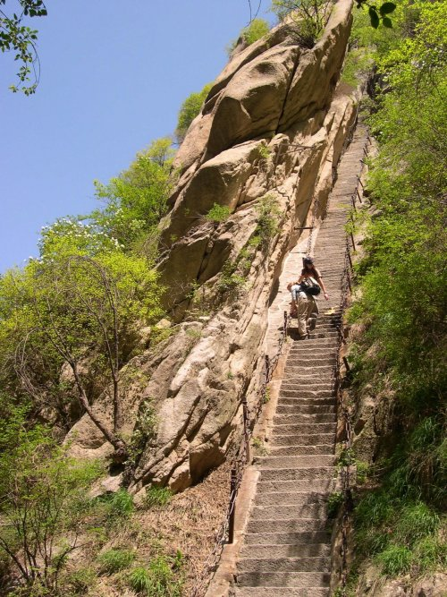
Escaliers du Mont Huashan,
en Chine
Les photos ci-dessous ont été prises sur une montagne en Chine prêt de la ville de Xi’An, appelée Huashan. A son pied, vous trouverez un escalier sans fin qui va vous mener au sentier le plus dangereux du monde, le “chemin de planche de Huashan”. Comme son nom l’indique il s’agit d’un sentier construit à même le flanc de la montagne composé uniquement de planches de bois attachées les unes les autres par des clous et des bouts de ferraille. C’est ici que le sentier devient vraiment dangereux avec uniquement des planches et une chaine qui court le long pour vous tenir

Slide 16
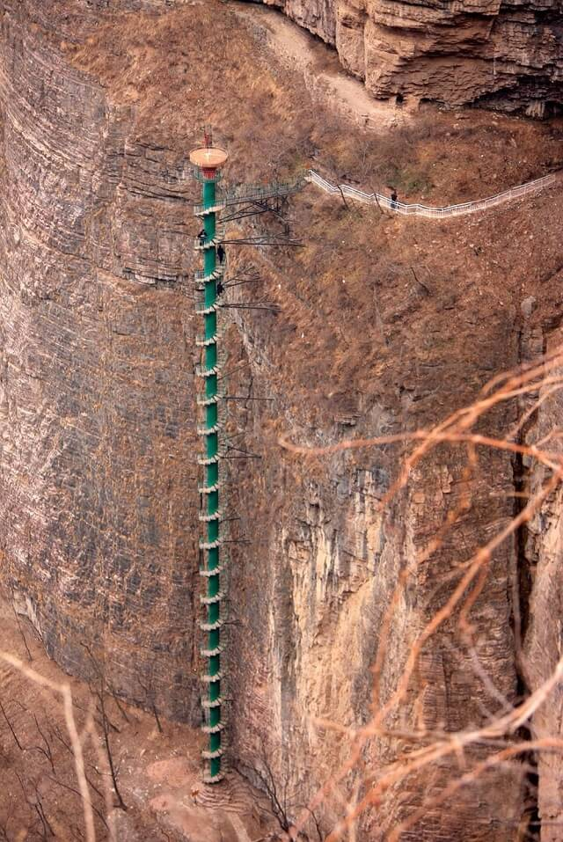
Escalier en spirale des monts Taihang, Chine
L'escalier en colimaçon très impressionnant du Mont Taihang, Chine
L'escalier en spirale du Mont Taihang en Chine est haut de 91 mètres et permet aux visiteurs de gravir la montagne. Par contre, un petit détail vu la hauteur, il est interdit d'emprunter cet escalier si vous avez plus de 60 ans!

Slide 17
A Bientôt …!!!
Commentaires et images du NET

